Slide 1
Návštěva muzea - ztráta času, či přínos ve výuce
Martina Krsková
ZŠ Sv. Čecha, Choceň

Slide 2
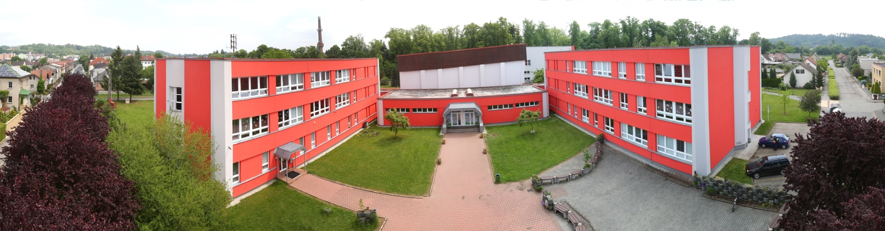
ZŠ Sv. Čecha, Choceň
529 žáků
22 tříd v devíti ročnících
zaměření na anglický jazyk a informatiku
nepovinně volitelný předmět historický seminář

Slide 3
Pozitiva
monotematicky zaměřené, detailnější informace
muzejní exponáty
jiné prostředí, posilování vztahů v třídním kolektivu
„genius loci“
zážitková pedagogika
získávání vztahu ke kulturně historickému dědictví

Slide 4
Negativa
nedostatek času na výuku ostatních předmětů
finanční zatížení rodin žáků
nedostatečné personální zabezpečení exkurze
nevyhovující nabízená témata
špatné dopravní spojení

Slide 5
Přínos pokusného ověřování
exkurze dostupné všem žákům
příležitost navštívit vzdálenější muzea
možnost výběru vlak/autobus
vhodný výběr témat

Slide 6
Exkurze
jednodenní exkurze pro všechny žáky 5.-9. ročníku
den určený pro exkurze žáků 2. stupně (27. 9.)
5. ročník - Národní muzeum
Národní pedagogické muzeum
6. ročník - Anthropos, Brno
7. ročník - Národní muzeum
Národní pedagogické muzeum
8. ročník - Technické muzeum, Brno
9. ročník - Technické muzeum, Brno

Slide 7
Exkurze pro talentované žáky
podpora žáků zajímajících se o danou problematiku
prohloubení vědomostí
jednodenní a vícedenní exkurze
náročnější program

Slide 8
Exkurze pro talentované žáky
Podzim 2017:
6.+7. ročník – Moravské zemské muzeum, Brno
(jednodenní exkurze)
8.+9. ročník – Slezské zemské muzeum, Opava
(dvoudenní exkurze)
Jaro 2018:
6.+7. ročník – Husitské muzeum v Táboře
(dvoudenní exkurze)
8.+9. ročník – Terezín + Lidice (dvoudenní exkurze)

Slide 9
Lektorované programy
žáci si více zapamatují, pokud je program veden formou zážitkové pedagogiky a nejedná se o pouhý výklad
ALE: i komentovanou prohlídku je možné podat zajímavou formou

Slide 10
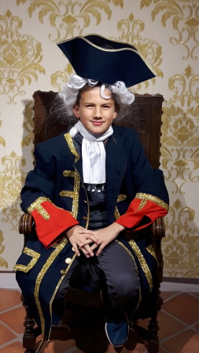
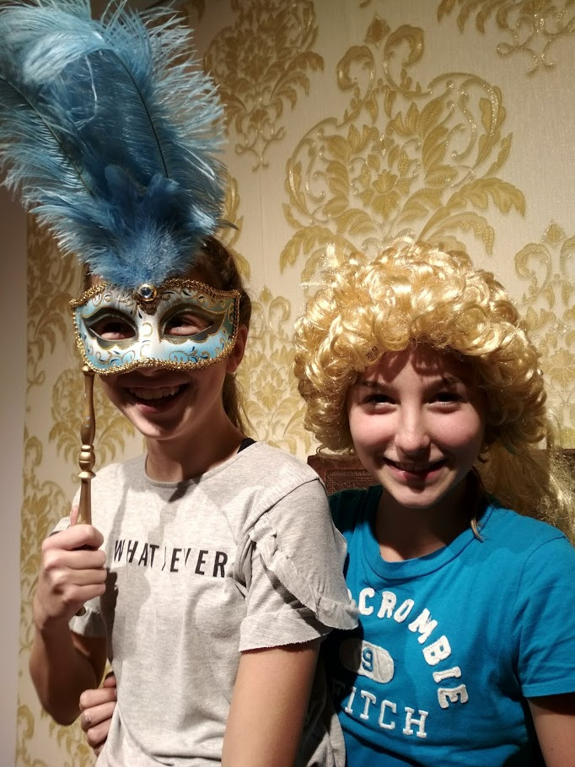
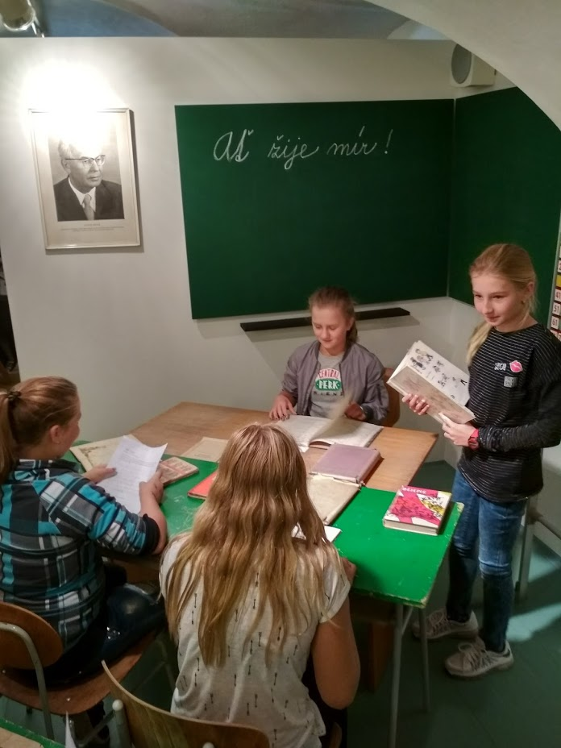
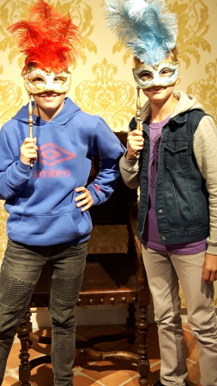
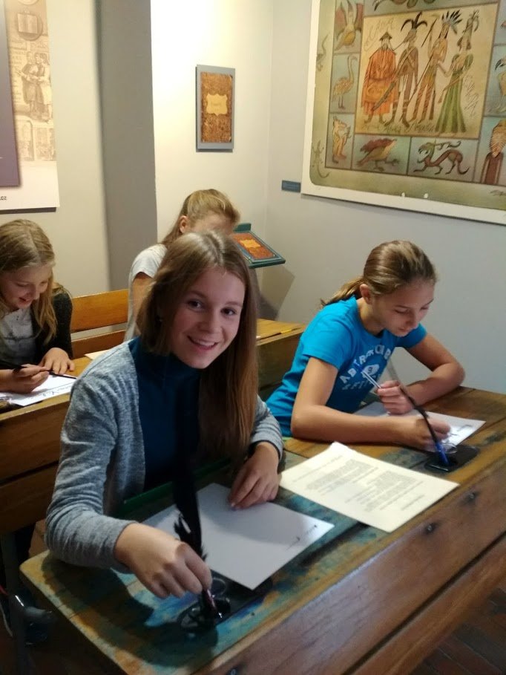
Národní pedagogické muzeum

Slide 11
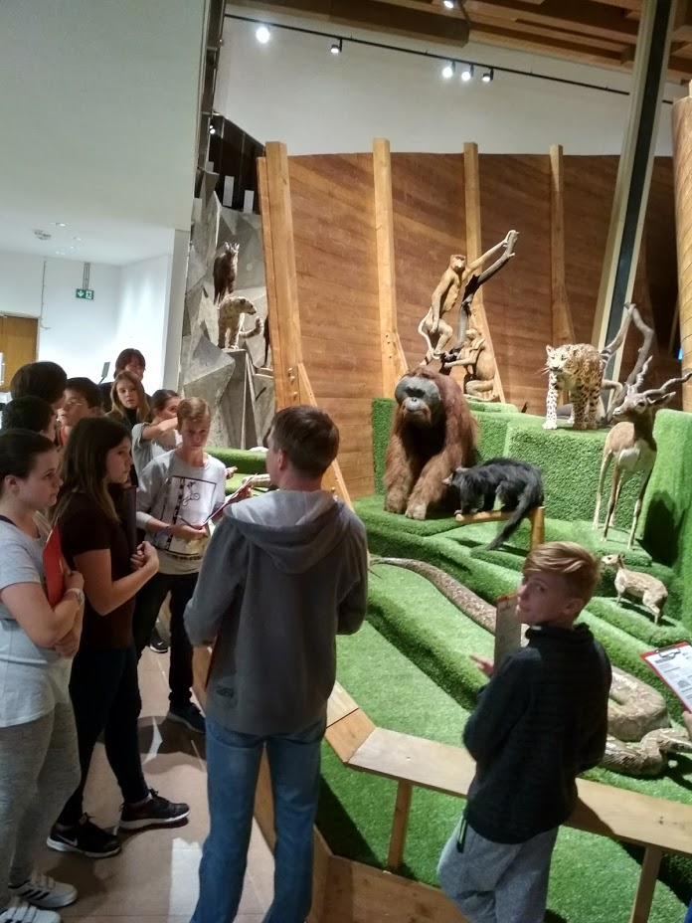
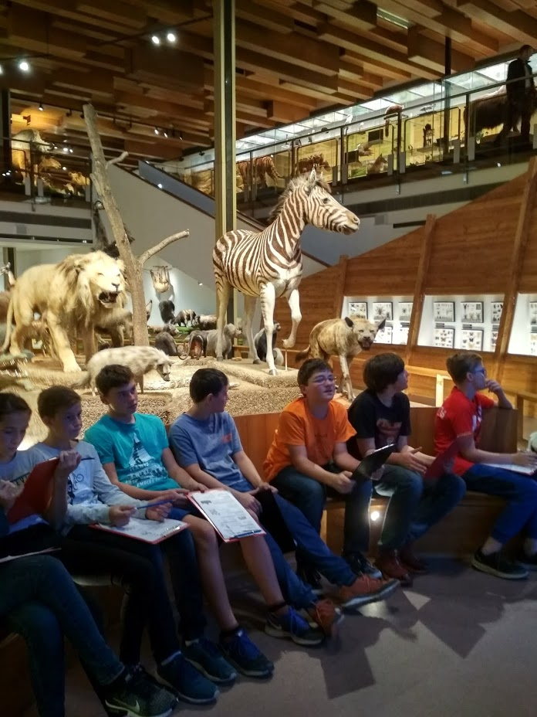
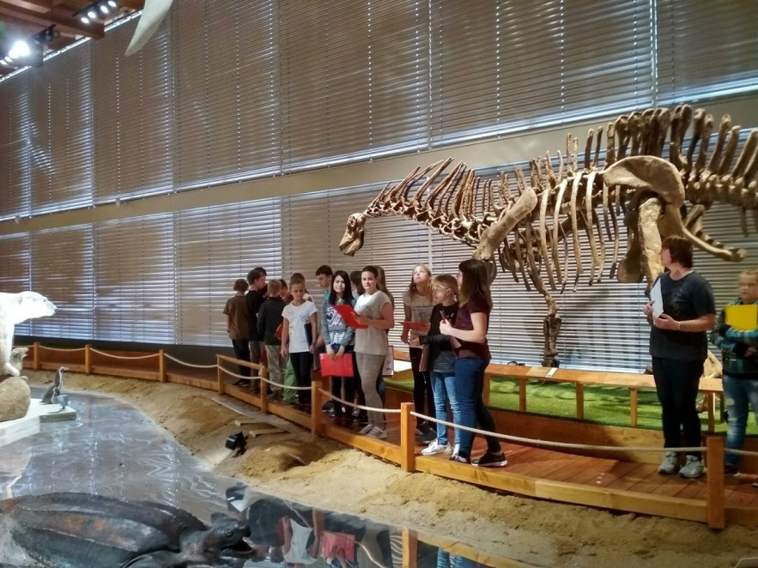
Národní muzeum

Slide 12
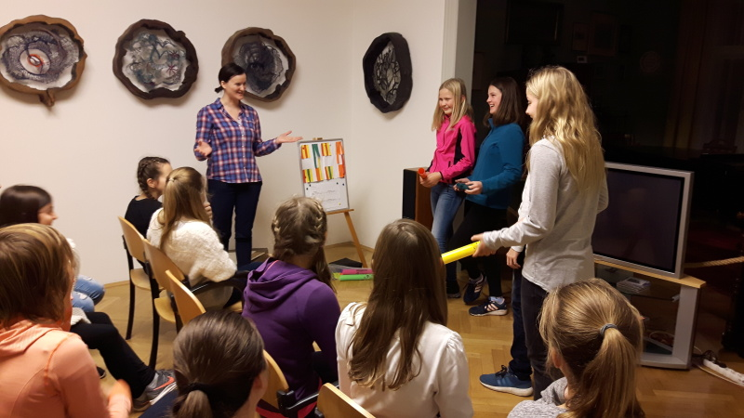
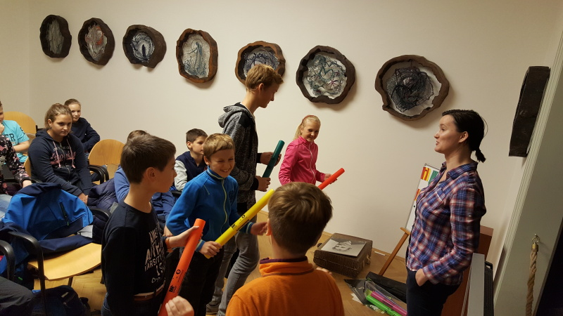
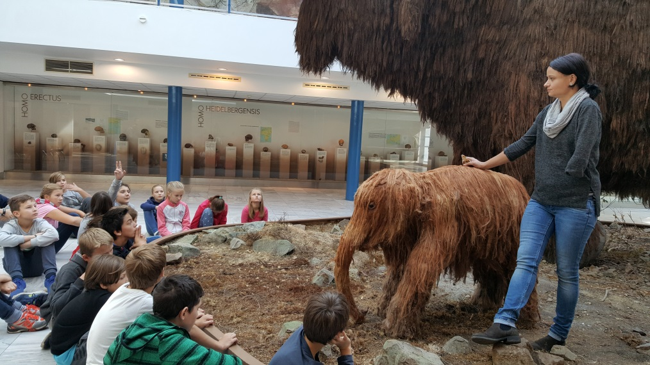
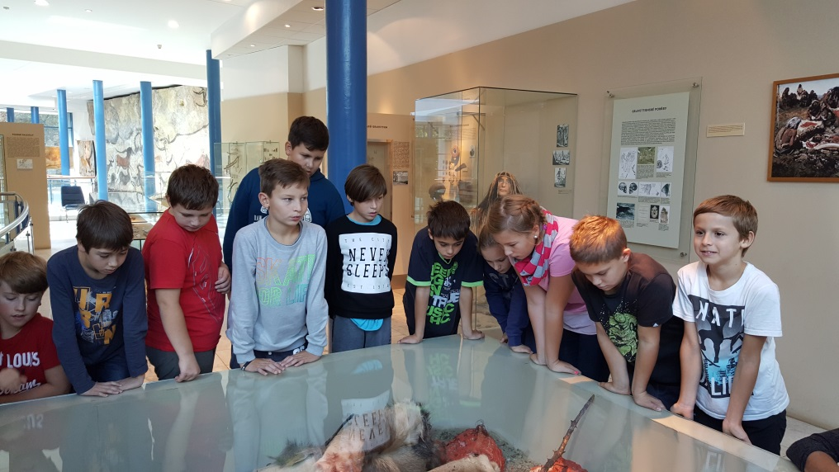
Moravské zemské muzeum

Slide 13
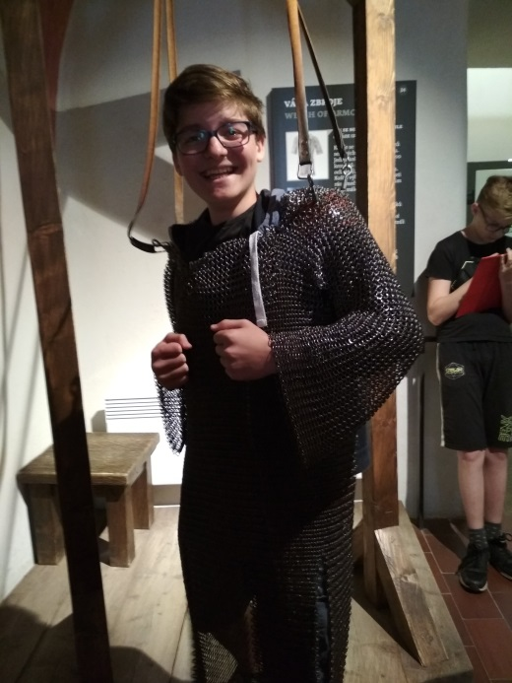
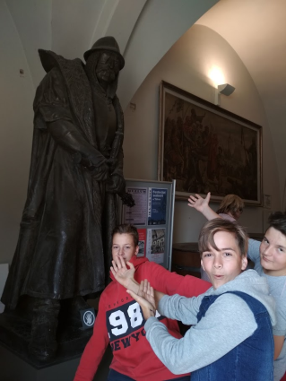
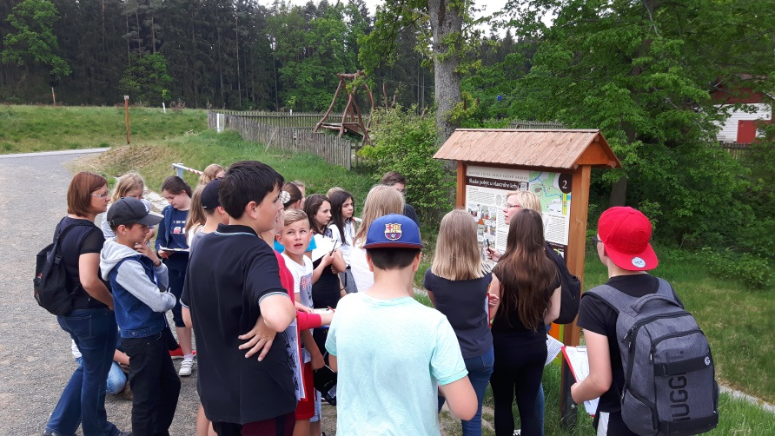
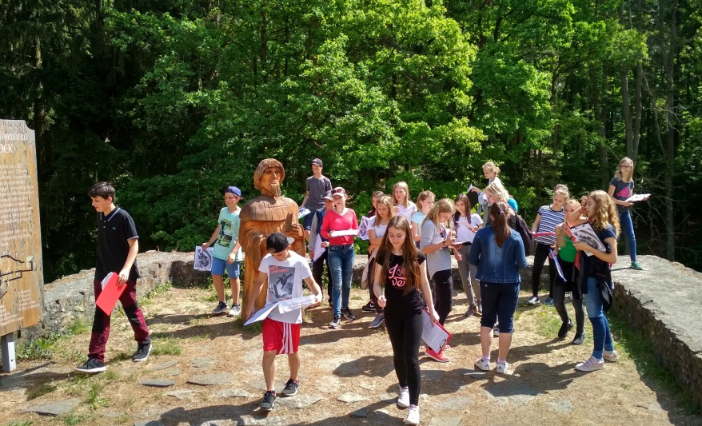
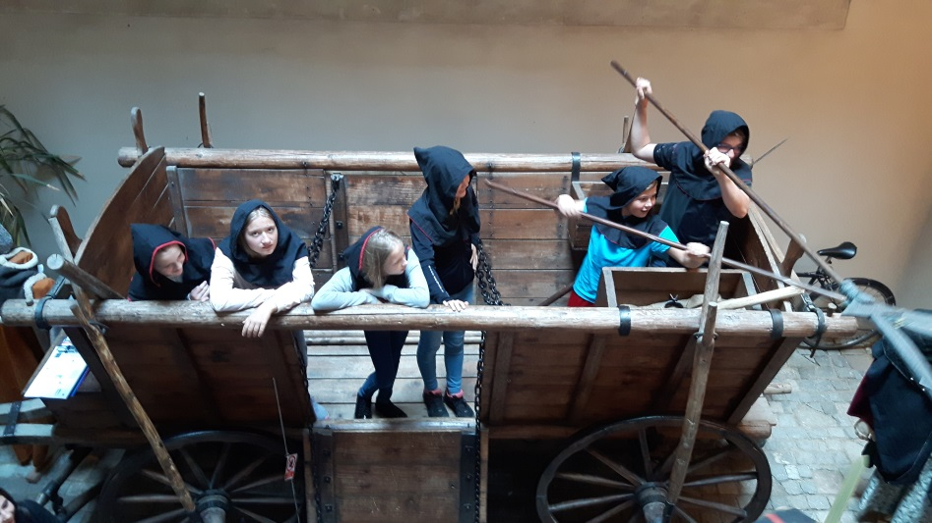
Husitské muzeum v Táboře

Slide 14
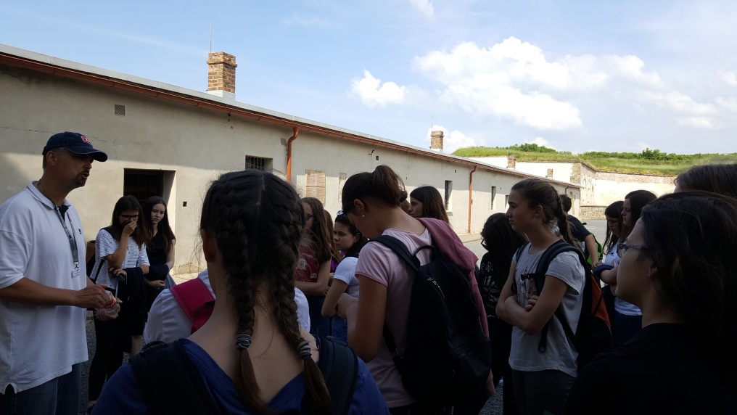
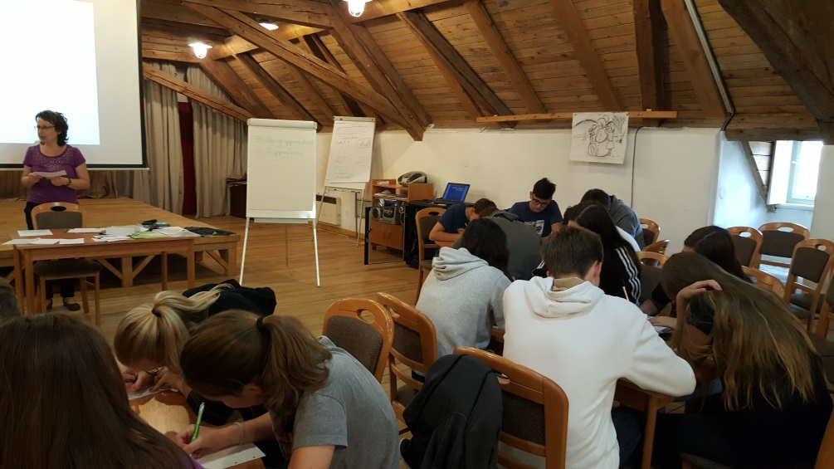
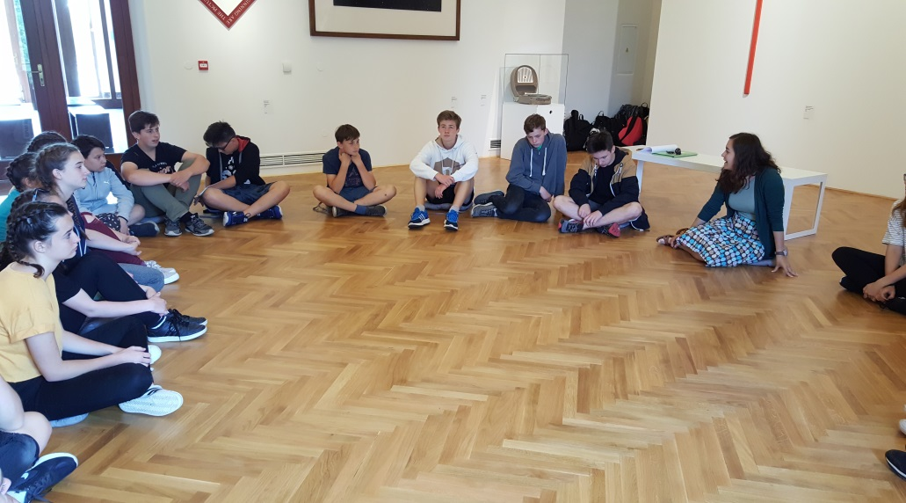
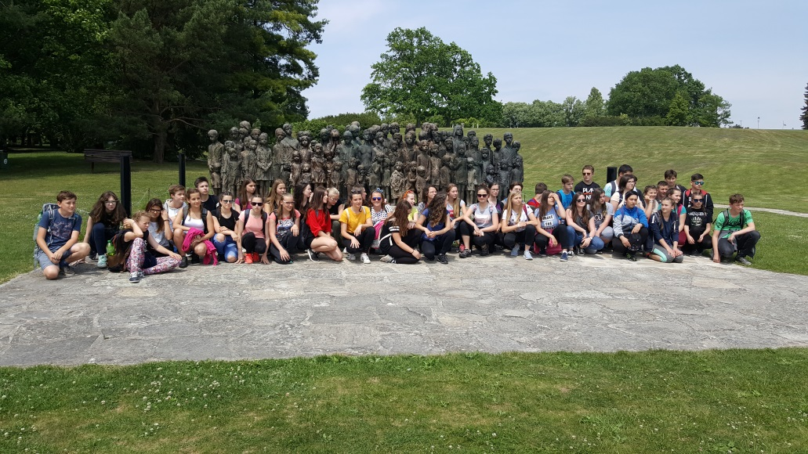
Terezín + Lidice

Slide 15
Pohled žáků
„Nejlepší byl Tábor. Dozvěděli jsme se něco nového
o husitech, a to brnění bylo opravdu těžké.“
„Ve škole se prakticky učíme jen základy a v Táboře jsem se dozvěděla hodně zajímavostí.“
„Nejvíce mě zaujala exkurze v Lidicích a Terezíně. Líbil se mi program a zajímá mě 2. světová válka.“
„Nejvíce mě zaujal Terezín. Jsem ráda, že jsem viděla podmínky, ve kterých žili lidé, a myslím si, že je dobré to vidět.“

Slide 16
Přínos návštěvy v paměťových institucích
zopakování a rozšíření dosavadních znalostí
vzbuzení zájmu o danou problematiku
možnost navázat na lektorované programy
žáci sami mohou tvořit výukové materiály a předávat informace vrstevníkům

Slide 17
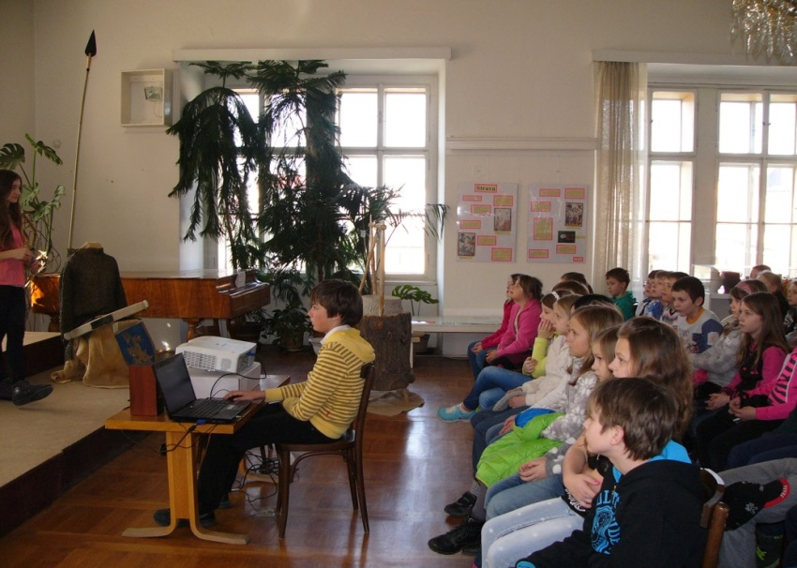
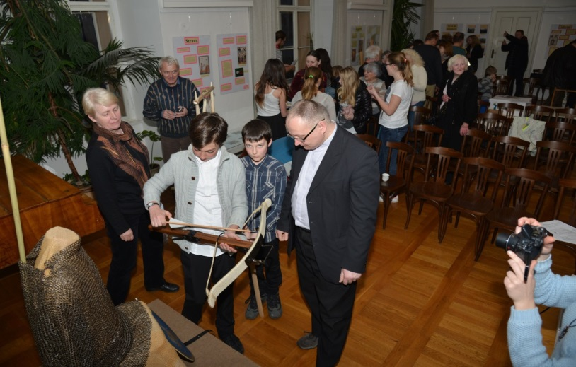
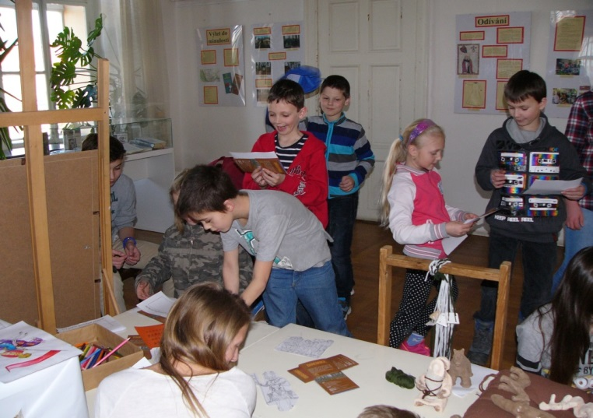
Práce žáků

Slide 18
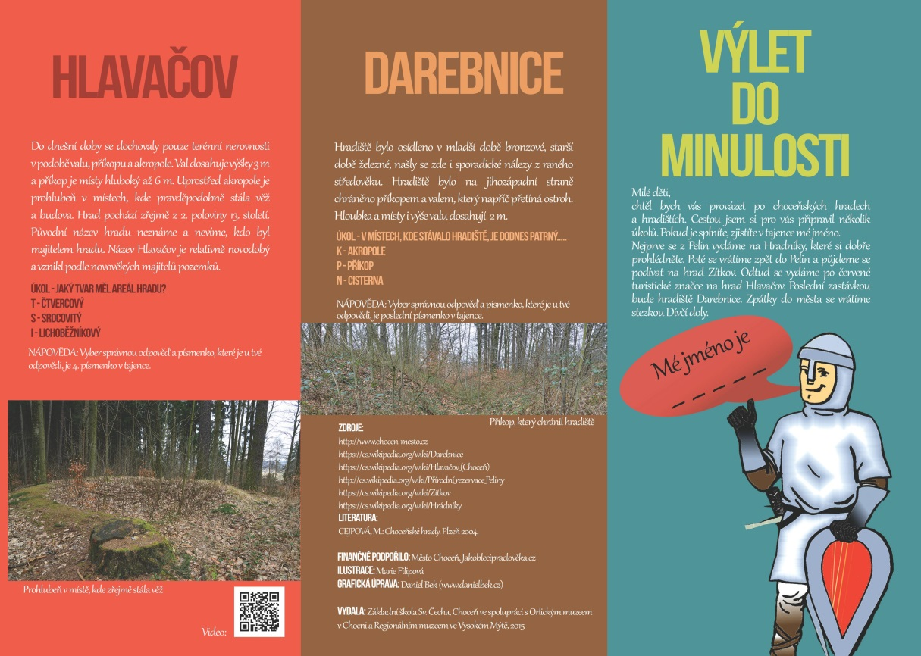
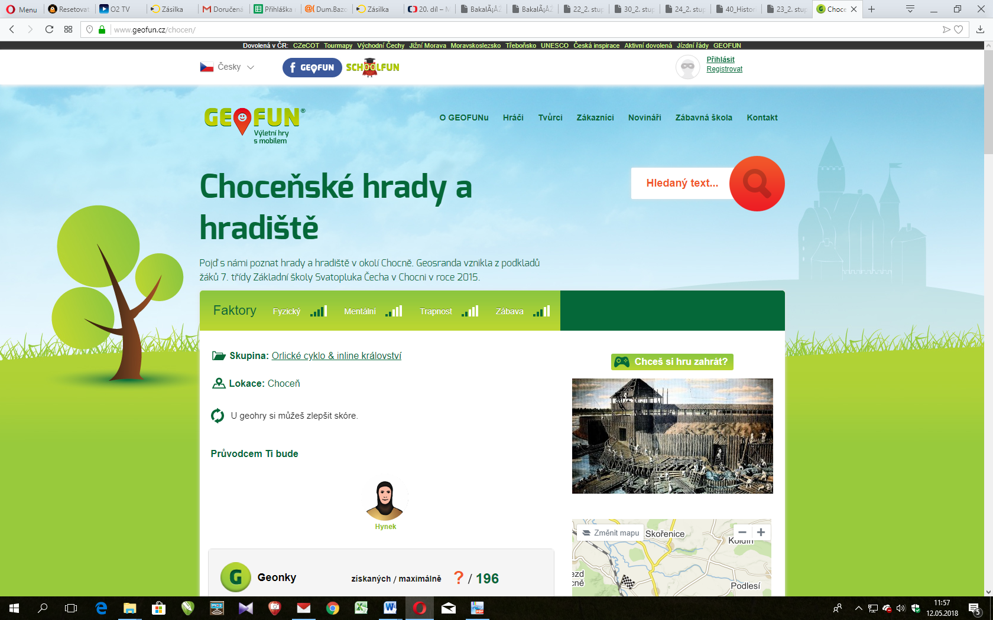

Slide 19
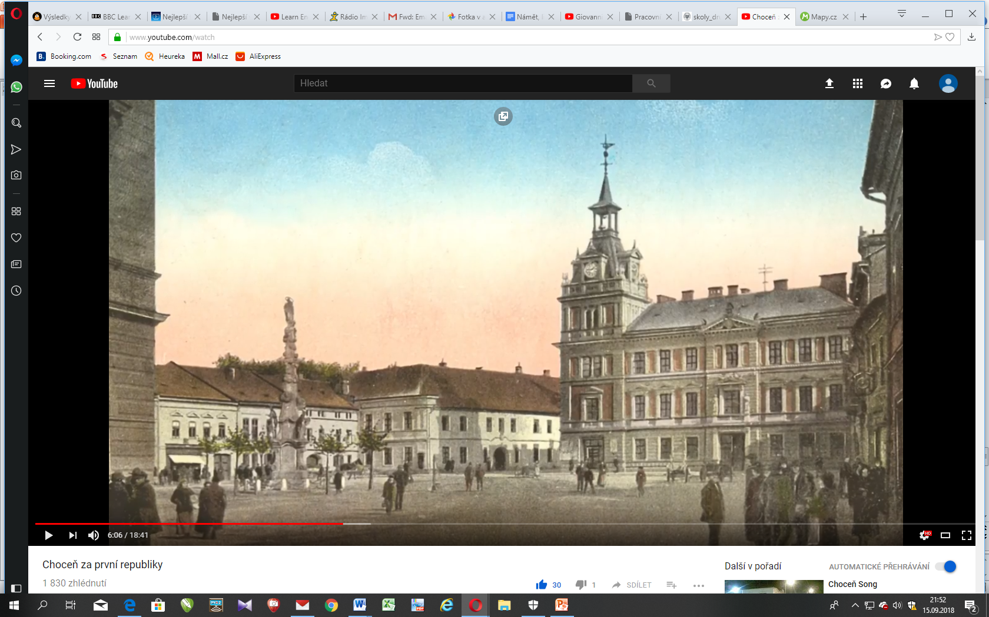
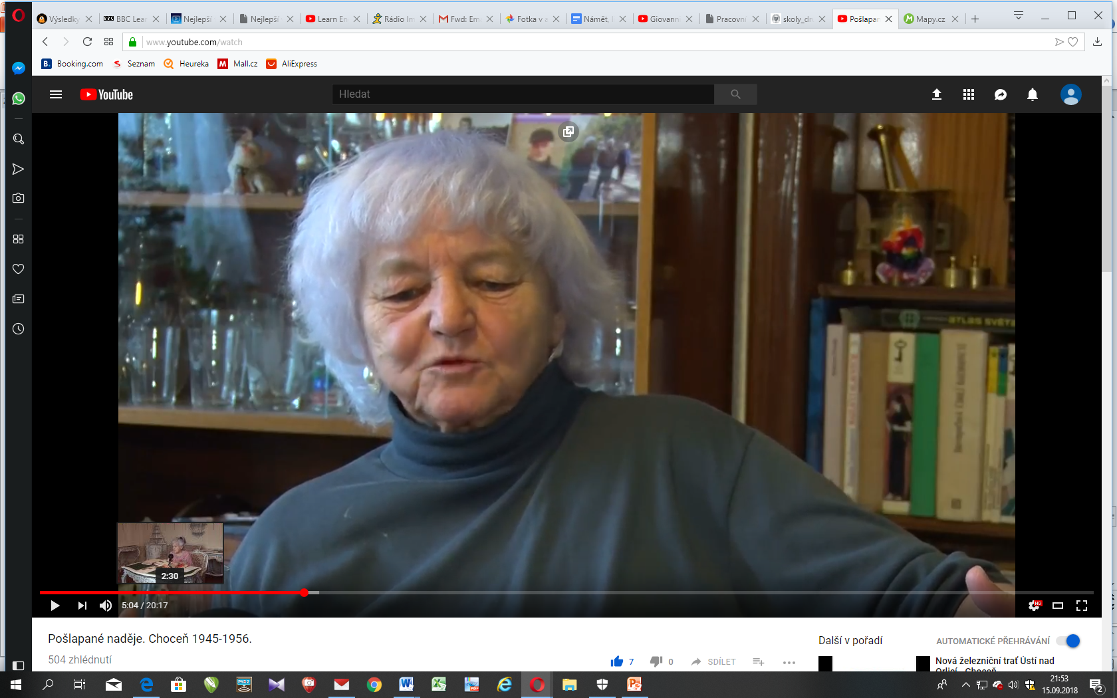
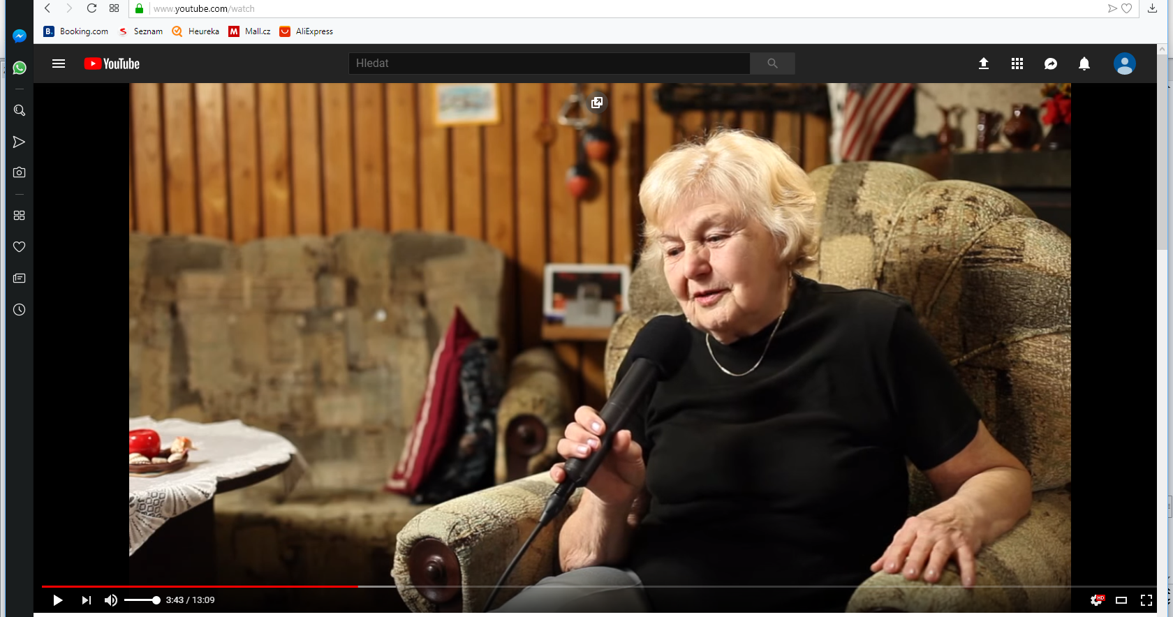

Slide 20
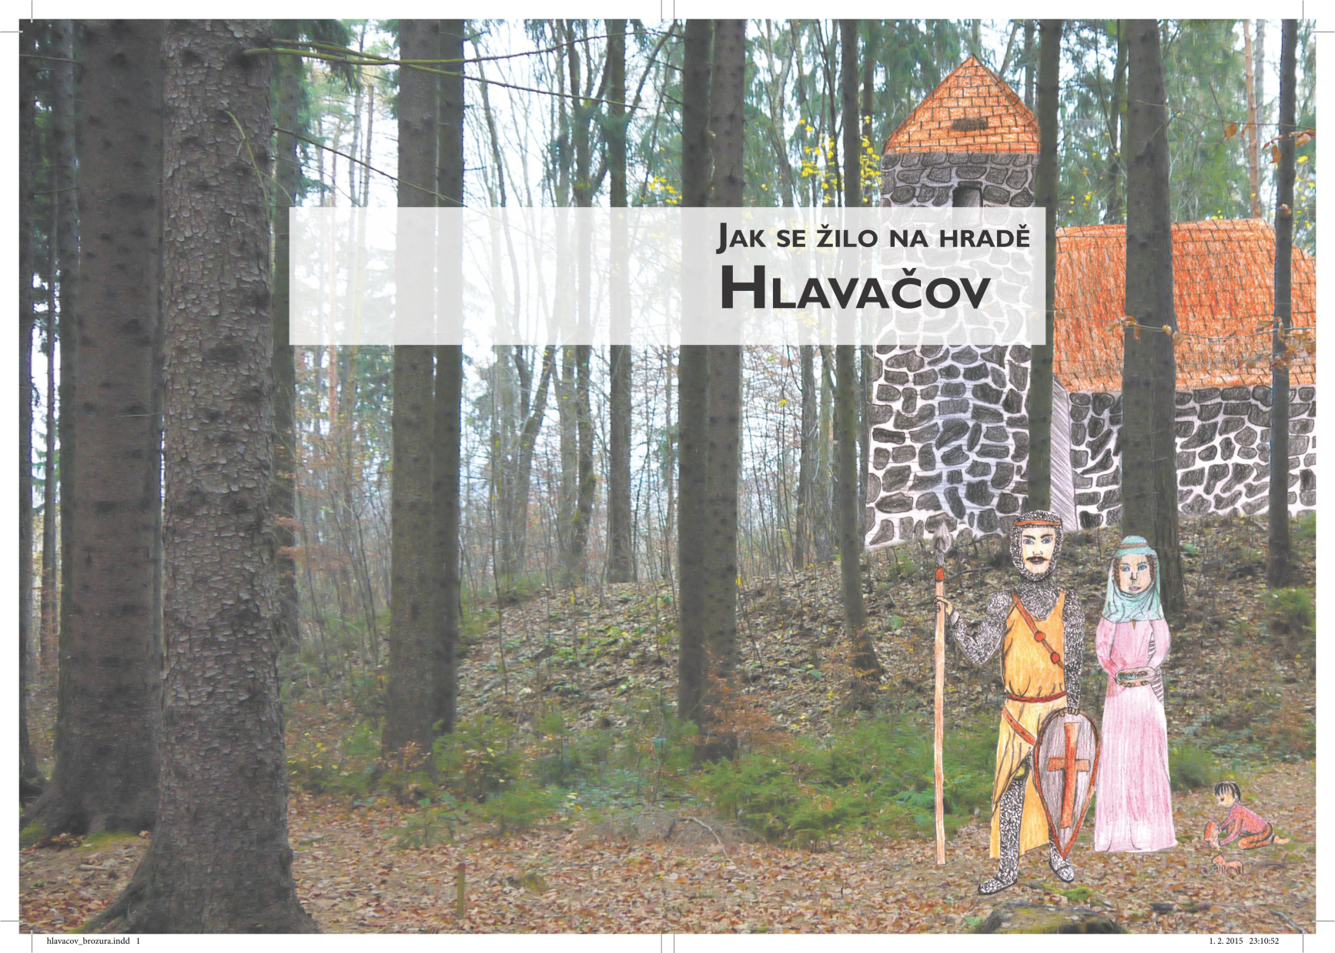




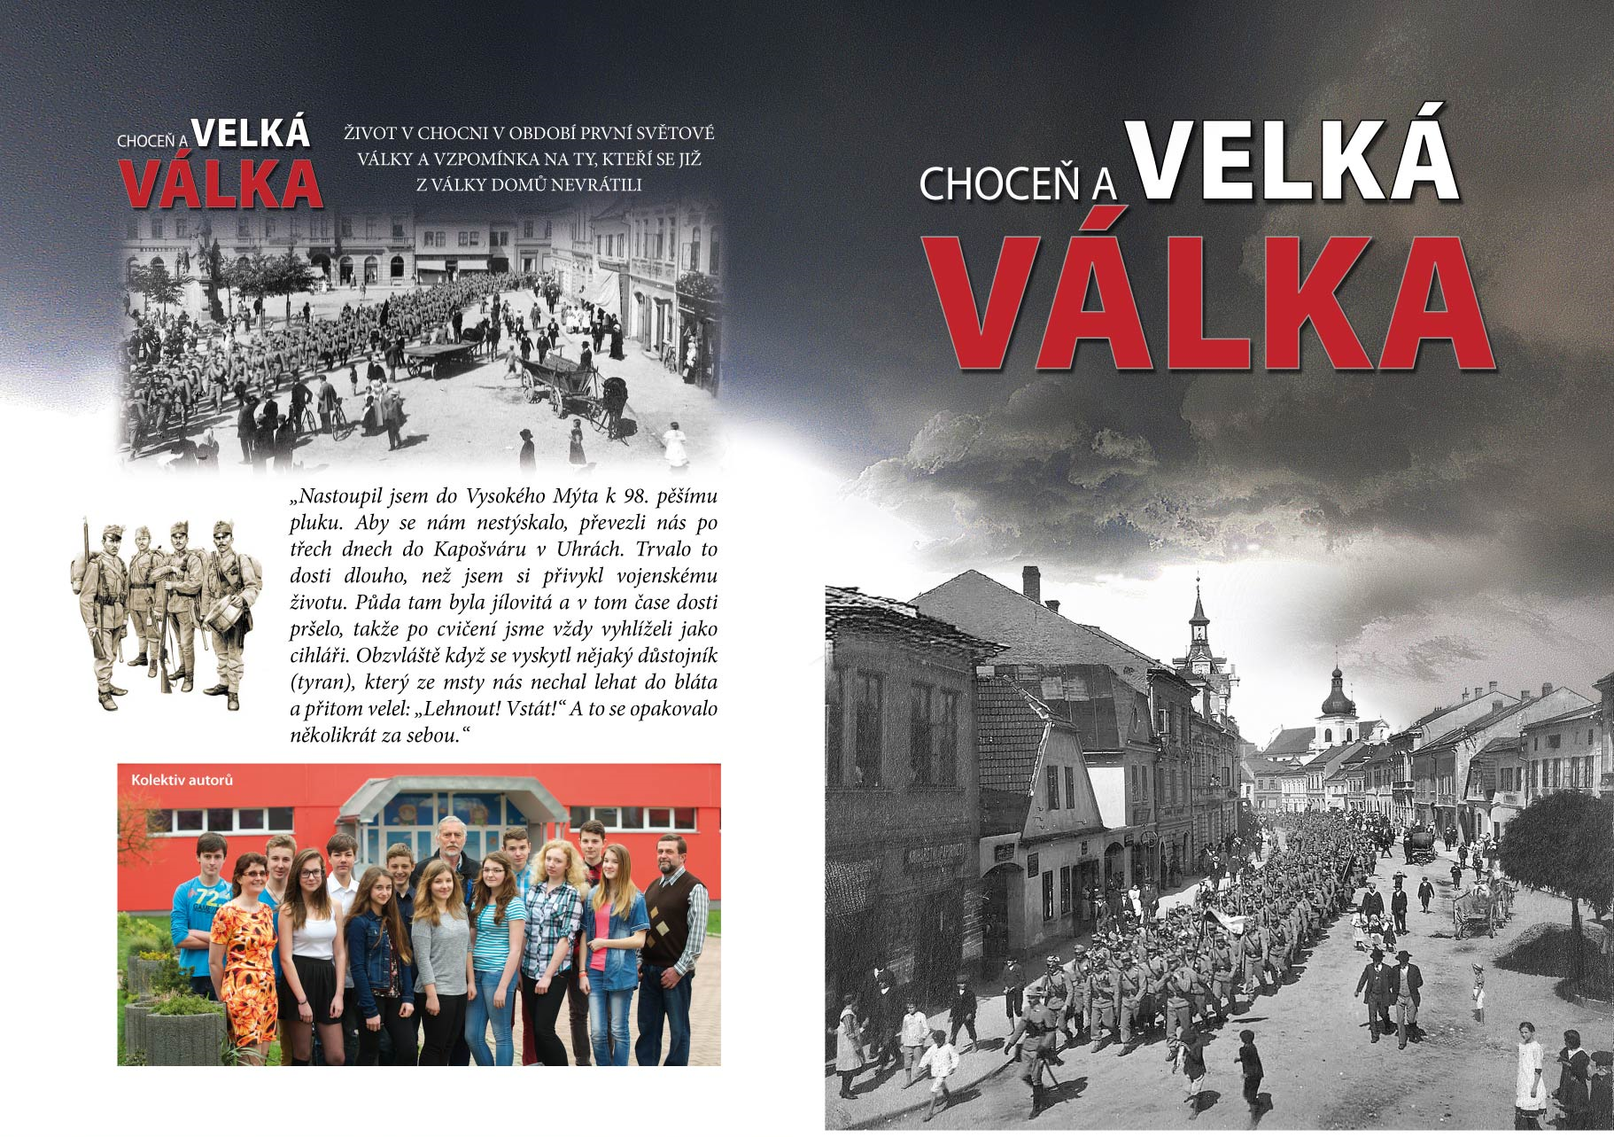
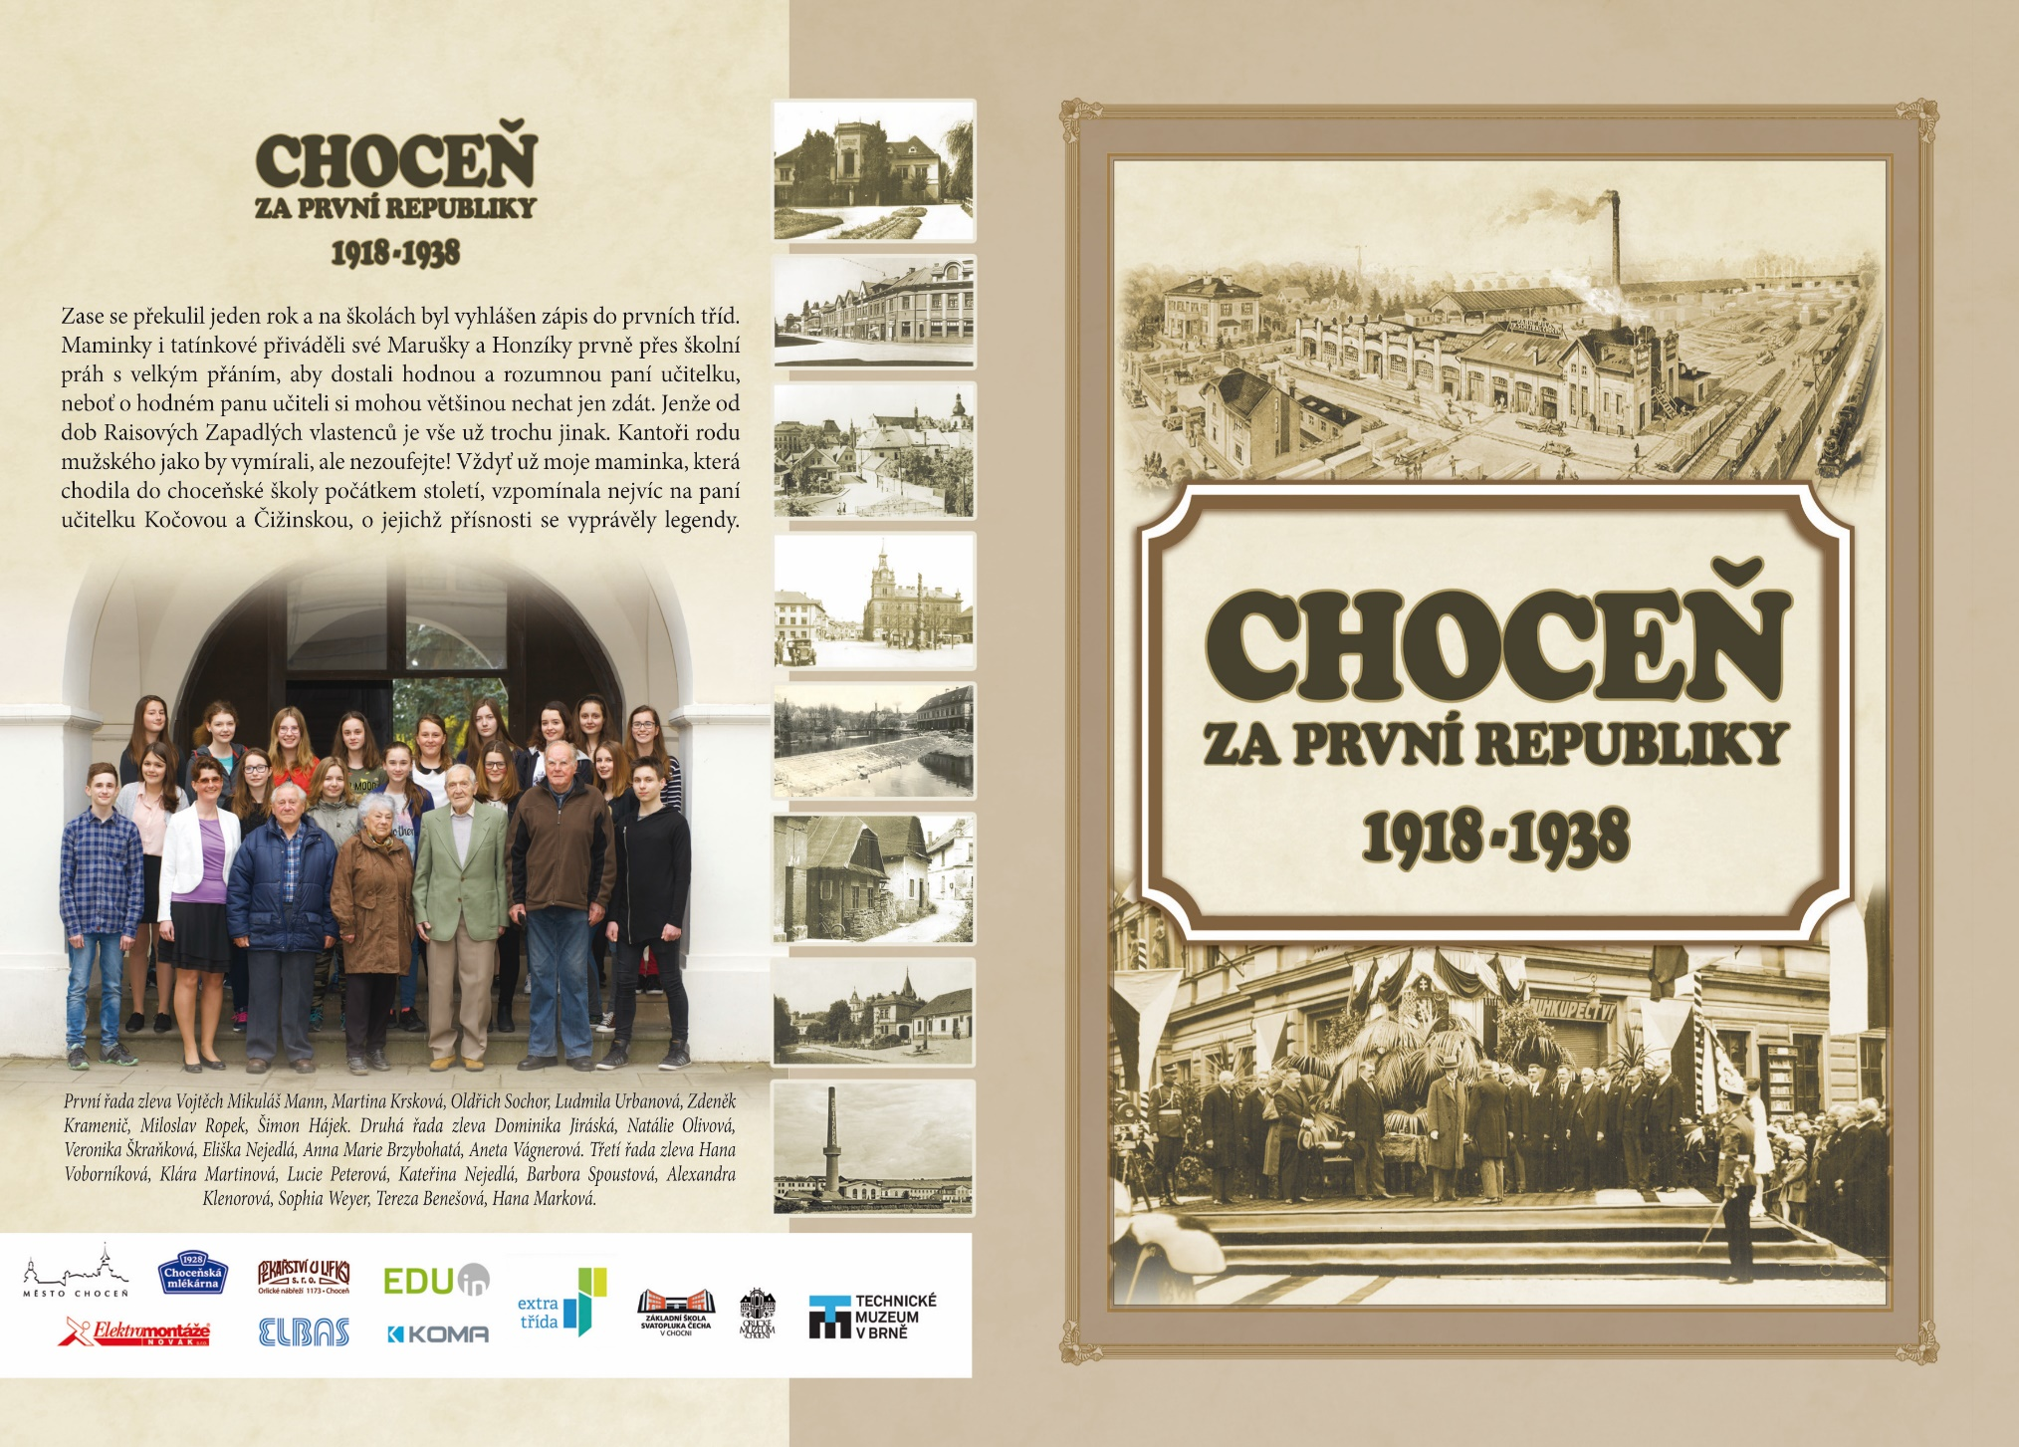

Slide 21
DĚKUJI ZA POZORNOST

